Slide 1
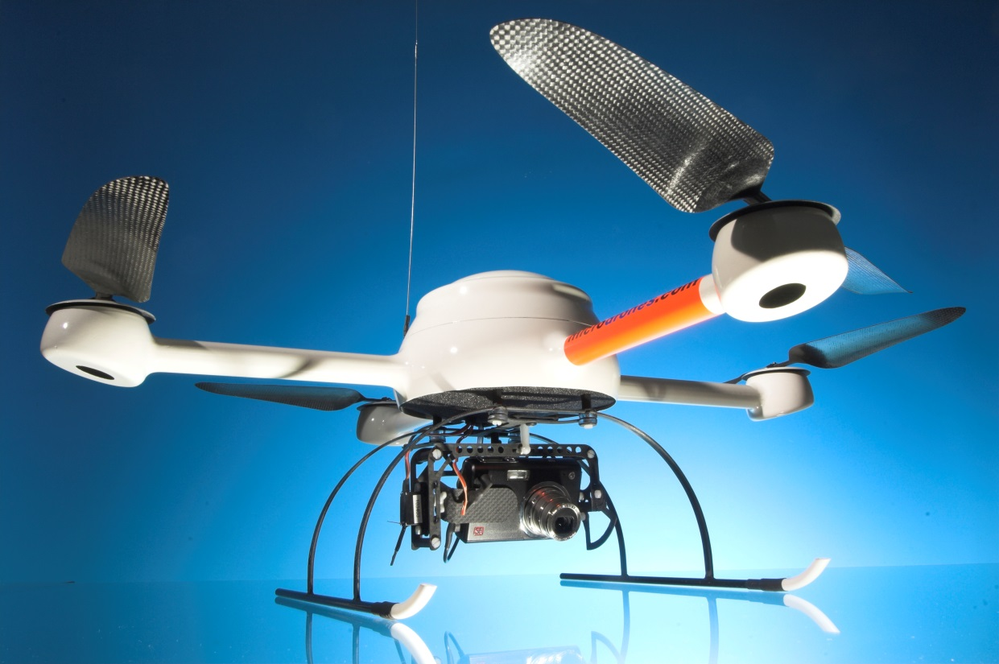
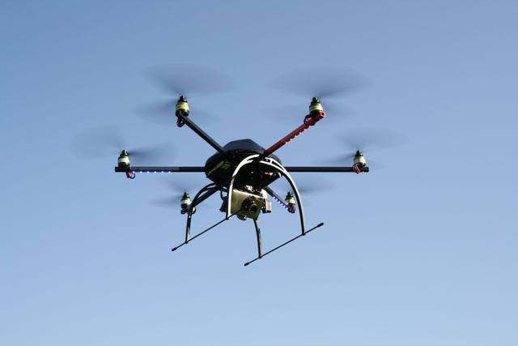
Mini drones Quadra et Hexa Comment fonctionnent-t-ils
BTS SN épreuve E6.2
Philippe Antoine, lycée Benoit L’Isle sur la Sorgue Christian Dupaty, Lycée Fourcade Gardanne Marc Silanus , lycée Benoit L’Isle sur la Sorgue

Slide 2
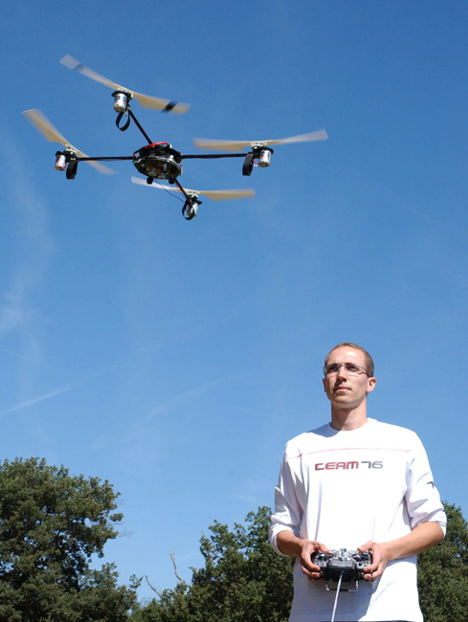
Caractéristiques des drones Hexa/Quadra
4 ou 6 hélices à pas fixe
Energie électrique (batteries Lithium polymère)
Moteurs brushless
Autonomie : 10mn à 1h
Electronique de contrôle et charge utile au centre
Charge utile : 1kg à 10kg … voir plus

Slide 3
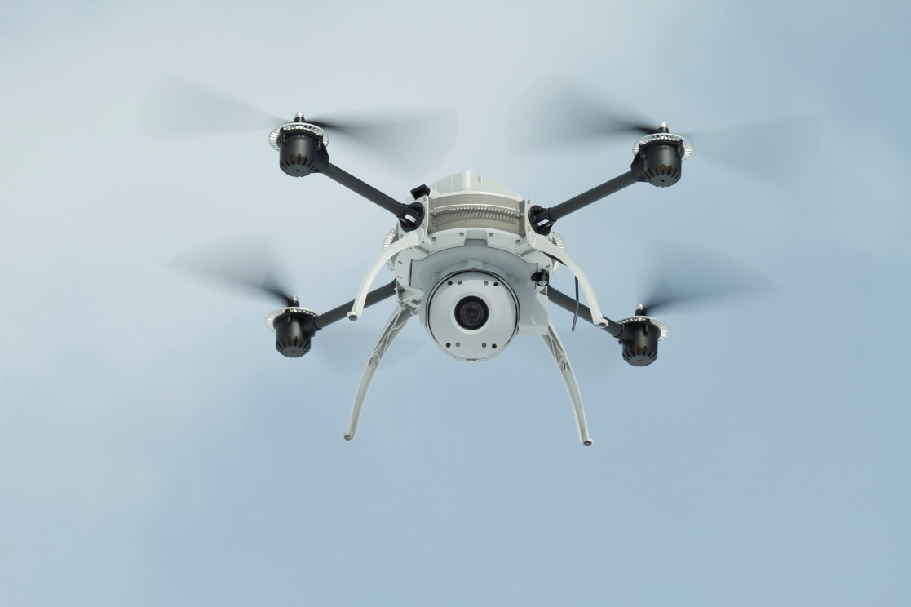
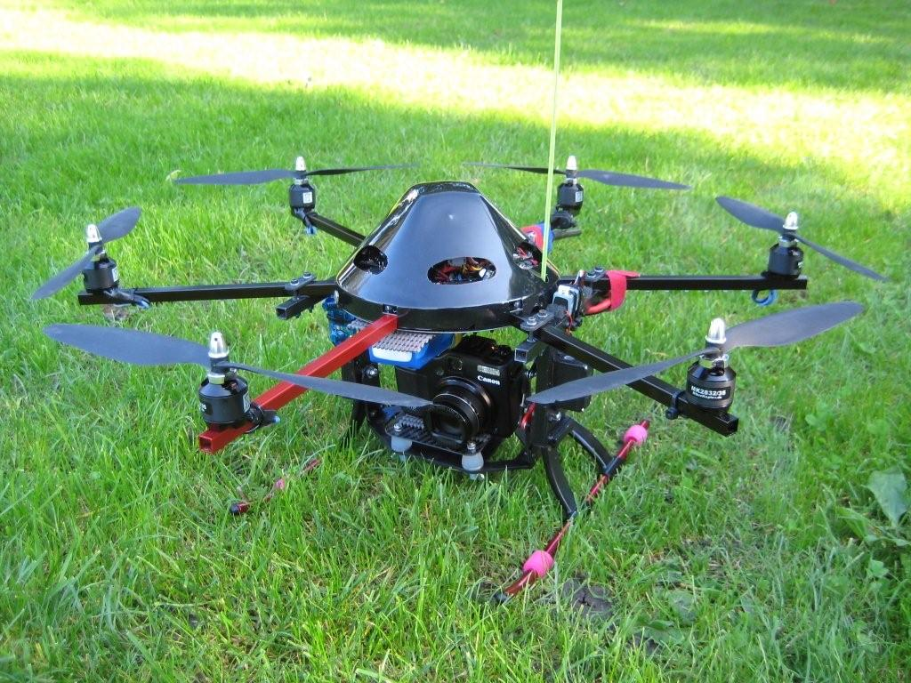
Stabilité de vol
La stabilité du vol est assurée par l’inversion en alternance de la rotation des hélices
Le sens des pales hélices est donc alterné

Slide 4
Vol stationnaire
Avant
En vol stationnaire tous les moteurs tournent à la même vitesse

Slide 5
Tangage : Avancer / Reculer
Avant
Pour avancer on ralentit les moteurs avants (cas ci-dessus)
Pour reculer on ralentit les moteurs arrières

Slide 6
Roulis : Droite / Gauche
Avant
Pour aller à droite on ralenti les moteurs de droite (cas ci-dessus)
Pour aller à gauche on ralentit les moteurs de gauche

Slide 7
Lacet : Rotation
Avant
On augmente la vitesse d’une paires d’hélice sur un même axe

Slide 8
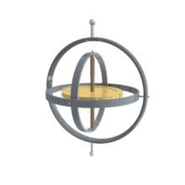
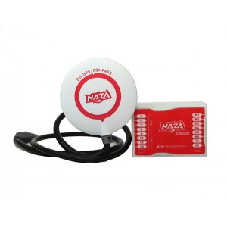
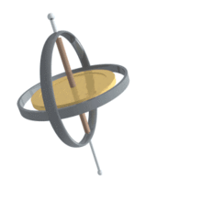
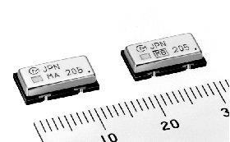
Contrôle de la navigation
Le drone se déplace dans l’air, il est soumis à des perturbations , vent, variations de pression…
L’électronique de navigation assure un asservissement.
Les variations de l’assiette (tangage, roulis, lacet) sont mesurées à l’aide de trois gyroscopes piézo-électriques.
L’altitude est mesurée par un capteur de pression
La position géographique à l’aide d’un GPS

Slide 9
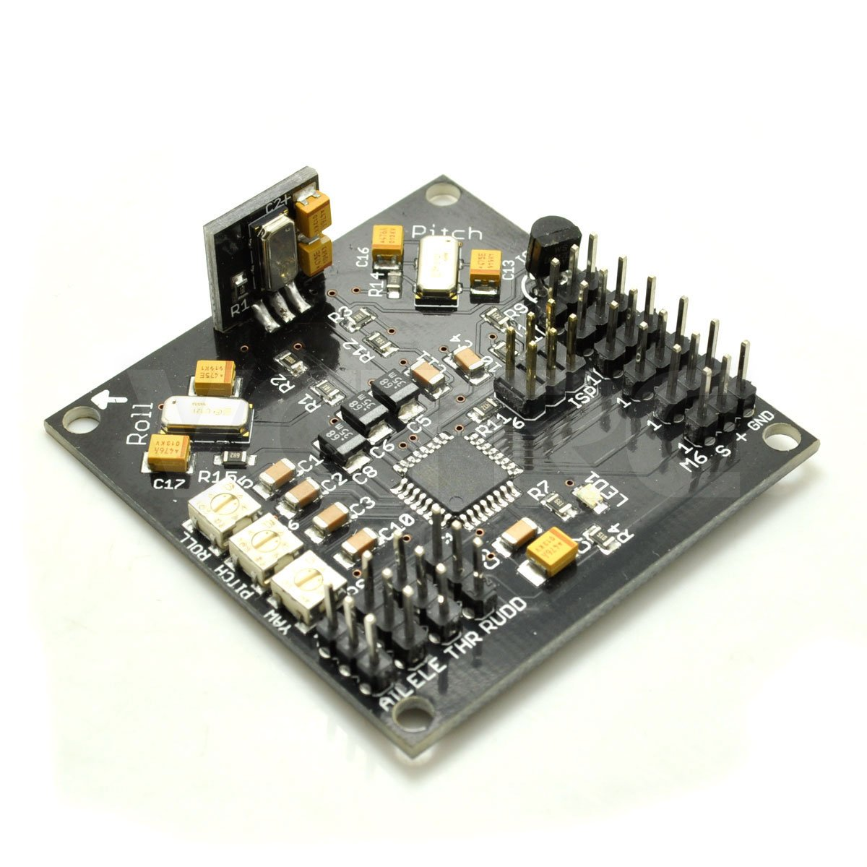
Flight control board
Gyroscopes
Microcontrôleur

Slide 10
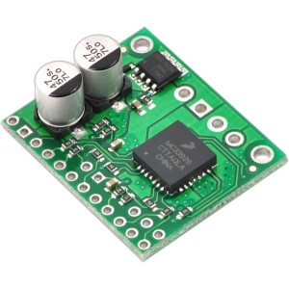
Contrôle des moteurs
Chaque moteur est commandé en vitesse par une carte électronique
Driver de puissance
Microcontrôleur

Slide 11
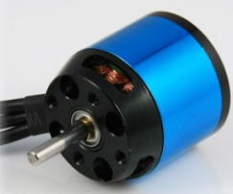
Navigation : Organisation fonctionnelle
Gyro Lacet
Gyro Tangage
Gyro Roulis
Commande des moteurs
Récepteur radio
Microcontrôleur 32bits
GPS

Slide 12
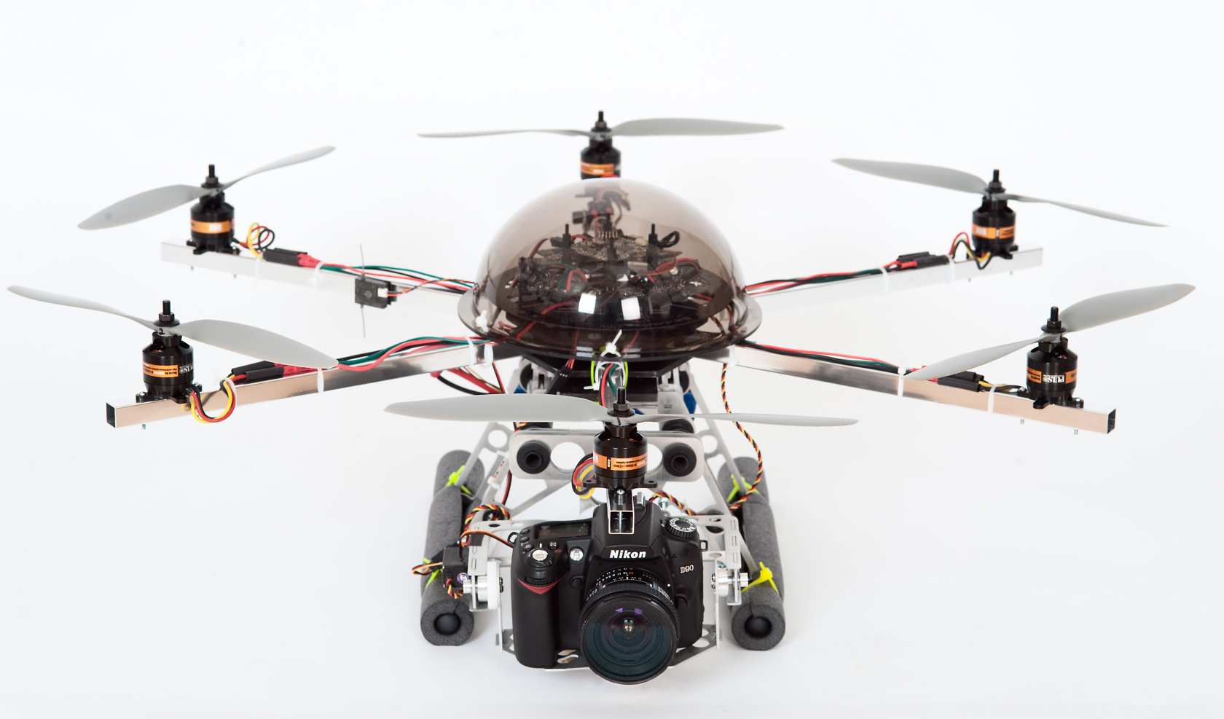
FIN

